Slide 1
Módulo 3
Responsabilidades
de adulto

Slide 2


Módulo 3
Renato: esta información se presenta en con herramienta Presentación de diapositivas. Ésta es la información para la primera diapositiva. El texto del recuadro azul es el título de la diapositiva; en el recuadro gris se anota el texto que debe mostrar la diapositiva con un complemento de imagen.
Para ver la siguiente información, haz clic en la flecha situada a la derecha.
Propósito
El estudiante reflexiona acerca de las responsabilidades de la vida adulta, conociendo y analizando información concerniente a cómo distribuir su ingreso, cómo usar el crédito, el concepto de individuo y de sociedad, obligaciones y derechos ciudadanos, del peatón, del conductor y cómo elegir pareja.
Jonathan: Integrar fotografía de acuerdo al texto.

Slide 3
Módulo 3
Renato: esta información se presenta en con herramienta Presentación de diapositivas. Ésta es la información para la segunda diapositiva. El texto del recuadro azul es el título de la diapositiva; en el recuadro gris se anota el texto que debe mostrar la diapositiva con un complemento de video.
Situación problematizadora
Convertirse en un adulto responsable significa que, además de desarrollarnos profesional y personalmente, nos volvemos conscientes del entorno que nos rodea y de nuestro papel dentro de él. Una de las responsabilidades que se contraen en la vida adulta consiste en cuidar el dinero, planear nuestro futuro, ser ciudadanos responsables y seres humanos empáticos. Sin embargo, ¿en dónde nos enseñan a reflexionar sobre nuestras obligaciones? ¿En dónde nos enseñan a planear nuestro futuro?
Para ayudar a que podamos responder lo anterior, en este módulo integraremos los siguientes saberes:
3.1: ¿Cómo distribuir el ingreso? ¿Qué es y cómo usar el crédito?
3.2: Responsabilidades de adulto: predial, impuestos, tenencia.
3.3: Tus derechos y obligaciones en la Constitución. Reglamento de tránsito: peatón y conductor y, finalmente.
3.4: ¿Cómo elegir pareja?

Slide 4
Módulo 3
Renato: esta información se presenta con herramienta texto.
Desarrollo de saberes de la Experiencia Educativa.
3.1 ¿Cómo distribuir el ingreso? ¿Qué es y cómo usar el crédito?
Es posible que en tu etapa como estudiante no tengas un ingreso fijo: tal vez, tus papás te dan dinero mensualmente, o cada semana, o a diario. Puede ser que ya estés trabajando y percibas un sueldo. De lo que seguramente ya te diste cuenta es de que no importa de dónde viene dicho ingreso, lo tienes que administrar para cubrir tus necesidades: transporte, alimentación, materiales para tus estudios, diversión y algún gusto que te quieras dar.
Es muy probable que para cumplir tus metas necesites hacer uso del crédito, y para ello es importante tener un buen historial crediticio. El crédito es útil para adquirir bienes, pero mal empleado puede meterte en problemas económicos serios. ¿Entiendes cómo funciona el crédito?
Reflexiona acerca del uso de las tarjetas de crédito y de sus ventajas.
Cuando ingreses al mundo laboral y te independices de tu familia, serás responsable de otros gastos, como por ejemplo: pagar renta, servicios (luz, agua, internet), hacerte cargo de tu salud, es decir, consultas médicas, odontológicas, etcétera.
¿Qué métodos para distribuir tu ingreso conoces? ¿Cuál usas?
Cuando percibas un ingreso también serás responsable de ahorrar. El ahorro es útil para cumplir metas a mediano plazo, como dar el enganche de una casa o de un coche, contar con los recursos para resolver emergencias y, a largo plazo, ir ahorrando para tu retiro o jubilación.
Aurelio: favor de diseñar una ilustración o esquema que abarque este texto en rosa.

Slide 5
Para poder afianzar tu conocimiento y responder las interrogantes planteadas anteriormente, revisa los siguientes videos acerca de cómo gestionar mejor tu dinero y cómo usar una tarjeta de crédito?
Video 1: https://www.youtube.com/watch?v=_bgUUswBttU
Video 2: https://www.youtube.com/watch?v=amJ9MvPtWvs&t=750s
Renato: presentar los videos con la herramienta pestañas.

Slide 6
3.2 Responsabilidades de adulto: predial, impuestos, tenencia
Además de pagar el 16% de impuesto al valor agregado (IVA) en cada producto y servicio que obtienes, ¿qué otros impuestos identificas que tiene que pagar un adulto independiente?
En el diccionario de la Real Academia Española (RAE), impuesto es un "tributo que se exige en función de la capacidad económica de los obligados a su pago".
Los impuestos indirectos recaen sobre los gastos de producción y consumo. El IVA es un tipo de gravamen indirecto que se cobra a través de una tercera persona.
Impuestos directos
Los impuestos pueden ser directos cuando gravan al ingreso, la riqueza, el capital o el patrimonio y que afectan en forma directa al sujeto del impuesto.
En México, el principal impuesto directo es el Impuesto Sobre la Renta (ISR) que se aplica a todas las personas que hayan obtenido ingresos (exceptuando donaciones y herencias). Otros impuestos directos son el pago predial y la tenencia vehicular, que gravan el patrimonio.
Renato: por favor, presentar la información de los recuadros verdes como pestañas, y al abrirlas que se muestre la definición de cada una.
Impuestos indirectos
Renato: Al hacer clic en las palabras predial y tenencia vehicular, crear un hipervínculo para que se enlace con sus definiciones que están en la diapositiva 7.

Slide 7
El predial es un impuesto que cobra un gobierno municipal al ciudadano dueño de un inmueble registrado a su nombre en el Registro Público de la Propiedad de ese municipio. Un inmueble es una propiedad que no puede trasladarse, como un terreno, casa, departamento, edificio o fábrica. Los recursos obtenidos mediante el cobro del impuesto predial son utilizados por los gobiernos municipales para financiar obras de infraestructura que beneficien a los habitantes como calles, banquetas, alumbrado, parques públicos, etcétera.
La tenencia vehicular es un tipo de impuesto directo que se cobra al ciudadano por poseer un vehículo automotor, independiente del uso que le dé.
Para obtener más información puedes consultar los siguientes links:
https://www.bbva.mx/educacion-financiera/blog/que-es-la-tenencia-vehicular.html
https://www.crabi.com/blog/tramites-vehiculares-tenencia-vehicular

Slide 8

A continuación, revisa la siguiente lectura acerca del concepto de impuestos y para qué se utilizan:
Renato: para el documento anexo, incluir la imagen del botón que usamos en otros cursos y vincúlalo a este texto: https://economipedia.com/definiciones/impuesto.html

Slide 9
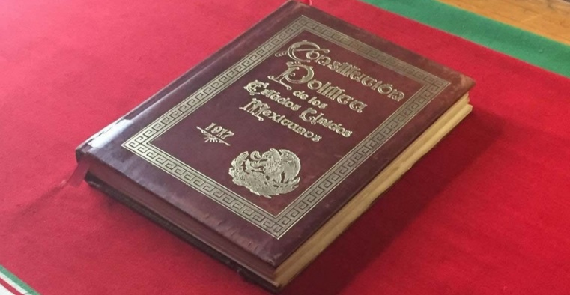
3.3 Tus derechos y obligaciones en la Constitución. Reglamento de tránsito: peatón y conductor
¿Sabes qué es ser ciudadano? El diccionario de la RAE lo define como:
"Habitante de un país, cuando tiene reconocida la totalidad de los derechos fundamentales consagrados en la respectiva Constitución, teniendo derecho a utilizar las garantías de protección de los mismos establecidos tanto en la norma fundamental como en la legislación que los desarrolla".
Para que conozcas algunos de los derechos y obligaciones que la Constitución Mexicana te otorga, lee los Artículos 1, 3, 4 y 27 del siguiente documento:
Renato, ligar a: https://www.diputados.gob.mx/LeyesBiblio/pdf/CPEUM.pdf
Aurelio: favor de diseñar un recuadro para incluir esta definición agregando alguna imagen.
Un ciudadano no es sólo un habitante de un país. Un ciudadano es un habitante con derechos y obligaciones definidas en la Constitución Política de los Estados Unidos Mexicanos.
¿Alguna vez has leído dicha Constitución?
Jonathan: Integrar fotografía de acuerdo al texto.

Slide 10
3.3.1. Reglamento de tránsito
Como ciudadanos, compartimos el espacio público con otros individuos. Éste incluye todo espacio abierto que no es privado, por ejemplo: los parques, las áreas deportivas, el transporte público y la vía pública que abarca las calles, banquetas, y carreteras. Para facilitar la convivencia pacífica, los reglamentos de tránsito enlistan una serie de reglas pensadas para garantizar los derechos de los usuarios de la vía pública y señalar sus obligaciones.
¿Habías leído el Reglamento de Tránsito? ¿Sabías las obligaciones de los conductores y de los peatones?
Jonathan: Integrar fotografía de acuerdo al texto.
Ahora, revisa el Concentrado del Reglamento de la Ley de Tránsito y Seguridad vial para el Estado de Veracruz de Ignacio de la Llave. Presta especial atención a los Artículos 47, 104, 153, 272 y 274.
Renato, enlazar a: http://www.veracruz.gob.mx/wp-content/uploads/sites/18/2015/07/Nuevo-Reglamento.pdf

Slide 11


3.4: ¿Cómo elegir pareja?
Ya eres un ciudadano adulto. En este curso has aprendido herramientas de desarrollo personal y responsabilidades que te serán útiles a lo largo de tu vida.
Para ver la siguiente información, haz clic en la flecha situada a la derecha.
Ahora, reflexiona acerca de la mayor responsabilidad que tienes, una que es contigo mismo. Sí, tu mayor responsabilidad es tu vida, es vivir de una manera consciente, quererte y cuidarte. Actitudes y comportamientos como la empatía, la amabilidad, la solidaridad, la honestidad, la compasión, etc., son valores que, si los ejercitas con los demás y contigo mismo, te ayudarán a vivir mejor.
Renato: los textos en azul y verde ponerlos como carrusel,
Jonathan: Integrar fotografía de acuerdo al texto.
¿Cuáles son tus valores? ¿En dónde los aprendiste? ¿Cuál es más importante para ti? ¿Crees que los podrías cambiar?
¿Cuál es tu actitud acerca del dinero?, ¿te gusta ahorrar o te gusta gastar?
Jonathan: Integrar fotografía de acuerdo al texto.

Slide 12


Ahora, ¿qué puedes decir acerca de tu concepto de familia?, ¿te gustaría casarte?, ¿tener hijos? Es importante que reflexiones acerca de estos temas para que te conozcas y, llegado el momento, te preguntes qué te gustaría encontrar en la persona con la que podrías compartir tu vida.
¿Cómo has escogido a tus parejas en el pasado?
Jonathan: Integrar fotografía de acuerdo al texto.
El amor es el vínculo que nos conecta a todos, pero encontrar un(a) compañero(a) de vida puede ser increíblemente difícil. Llevará tiempo, será difícil, pero cuando lo encuentres, será un momento impresionante con sentimientos inexplicables.
A continuación revisa la siguiente presentación en la que encontrarás consejos prácticos para tener en cuenta al buscar a el/la indicado/a.
Aurelio: favor de diseñar un cartel que abarque el texto en color rosa de la diapositiva 13.

Slide 13
1. Encuentra a alguien con quien puedas conectarte fácilmente. Es muy importante elegir a alguien con quien puedas entablar una conversación fácilmente. De esta manera, pueden disfrutar haciendo cosas y conversar sin aburrirse.
2. Tu pareja potencial, ¿comparte tus intereses? Seleccionar a alguien que comparta muchos intereses en común contigo funcionará a tu favor. Recuerda que no todos sus intereses tienen que ser los mismos que los tuyos, pero algunos sí. Dice la psicóloga clínica y experta en relaciones, Seema Hingorrany: “Cuando decides pasar tu vida con alguien, debes considerar las cosas que a los dos les encantaría hacer juntos. Por ejemplo, si eres un cinéfilo, idealmente te gustaría estar con alguien a quien también le gusten las películas. Esto hará que tu vida sea interesante”.
3. Considera el intelecto de tu pareja. Si eres una persona relajada y tu pareja está en constante movimiento y quiere lograr muchas metas, eso podría convertirse en una amenaza para tu matrimonio. Ambos deben estar de acuerdo en cómo pensar y procesar las cosas.
4. Está bien tener estándares. Al elegir un compañero de vida, debes considerar sus estándares y los de su familia. Aunque está bien elegir a alguien que probablemente no pertenezca al mismo estrato social que el tuyo, asegúrate de que no esté completamente alejado de tu estilo de vida.
5. Deben tener respeto el uno por el otro. Obviamente no puedes pasar tu vida con alguien que no tiene respeto por ti o por tus sueños/metas o tu personalidad. Elige a alguien que te admire y reconozca tus logros.
6. ¿Es confiable? Hoy en día, es extremadamente importante elegir a alguien en quien puedas confiar. Definitivamente no pueden llevar un matrimonio feliz si no confían el uno en el otro.
7. Pasar tiempo juntos es tan importante como tener intereses similares. Es crucial estar con alguien que te dé suficiente tiempo y con quien te encantaría pasar el tiempo.
Traducido de: https://timesofindia.indiatimes.com/life-style/relationships/love-sex/7-ways-to-choose-the-right-life-partner/articleshow/24741632.cms

Slide 14
A propósito de este tema, revisa la siguiente lectura: 7 claves para elegir pareja:
Renato: para el documento anexo, incluir la imagen del botón que usamos en otros cursos y vicúlalo a este texto:https://www.elhorizonte.mx/estilo/7-claves-para-saber-elegir-a-tu-pareja/775862

Slide 15
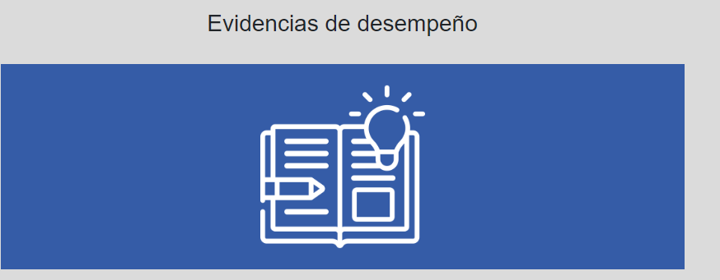
Haz clic sobre el icono para ver la descripción de cada evidencia de desempeño.
Actividad 3. Reflexión sobre las responsabilidades de ser adulto
Descripción
Redacta una reflexión acerca de los temas presentados en este Módulo 3, para ello guíate con las siguientes interrogantes:
1. Además de las tarjetas de crédito, ¿para qué usarías el crédito?
2. Haz una lista de los impuestos que debe pagar un adulto independiente.
3. ¿Qué artículo de la constitución te parece más interesante y por qué?
4 ¿Qué artículo del reglamento de transito te parece más interesante y por qué?
5. ¿Qué consideras más importante para escoger a un apareja?
Criterios de desempeño
1. Suficiencia y coherencia en la redacción del documento.
2. Claridad en la redacción de todos los aspectos revisados.
3. Argumentación de ideas.
Lineamientos de entrega
1. Titula el archivo de la siguiente forma: Act3_PrimerApellidoyPrimerNombre. Por ejemplo: Act3_VillanuevaTeresa.
2. Envía tu archivo en formato PDF, a través del apartado de Actividades de la plataforma Eminus, a más tardar en la fecha establecida en el calendario de entregas.

Slide 16
Fuentes de información
Haz clic en cada pestaña para consultar la lista de fuentes de información.
Básicas
Aprendiz financiero. (2020, 13 de agosto). Aprende a gestionar mejor tu dinero con la Regla 50/30/20. [Video]. Youtube. https://www.youtube.com/watch?v=_bgUUswBttU
BBVA. (s. f). ¿Qué es la tenencia vehicular? Bbva.mx. https://www.bbva.mx/educacion-financiera/blog/que-es-la-tenencia-vehicular.html
Cámara de Diputados del H. Congreso de la Unión. Última Reforma. (2021, 28 de mayo). Constitución Política de los Estados Unidos Mexicanos. Secretaría Facturama. (2021). Diferencias entre los impuestos directos e indirectos [Blog]. Facturama.mx. https://facturama.mx/blog/diferencias-entre-los-impuestos-directos-e-indirectos/
El Horizonte (2022). 7 claves para saber elegir a tu pareja. Elhorizontemx. https://www.elhorizonte.mx/estilo/7-claves-para-saber-elegir-a-tu-pareja/775862
General. Diario Oficial de la Federación.
Giles, E . (2021). Pago de tenencia vehicular, todo lo que debes saber. Crabi. https://www.crabi.com/blog/tramites-vehiculares-tenencia-vehicular
Gobierno del estado de Veracruz. (2015). Concentrado del Reglamento de la Ley de Tránsito y Seguridad Vial para el Estado de Veracruz de Ignacio de la Llave. Veracruz.gob.mx. http://www.veracruz.gob.mx/wp-content/uploads/sites/18/2015/07/Nuevo-Reglamento.pdf
Paola Herrera. (2019, 9 de septiembre). Cómo usar correctamente una tarjeta de crédito. ¡Aprovéchalas! [Video]. Youtube. https://www.youtube.com/watch?v=amJ9MvPtWvs&t=750s
Roldán, P. N. (s. f). Impuesto. Economipedia.com. https://economipedia.com/definiciones/impuesto.html
TNN. (2021). 7 ways to choose the right life partner. Etimes Entertainment. https://timesofindia.indiatimes.com/life-style/relationships/love-sex/7-ways-to-choose-the-right-life-partner/articleshow/24741632.cms

Slide 17
Complementarias
Araujo, M. C. (2018). ¿Los prejuicios afectan nuestras decisiones? Primeros pasos. https://blogs.iadb.org/desarrollo-infantil/es/prejuicios-afectan-decisiones/
Benavidez, V. & Flores R. (2019). La importancia de las emociones para la neurodidáctica. Dialnet. https://dialnet.unirioja.es/servlet/articulo?codigo=6794283
García, A. (2019). Neurociencia de las emociones. Dialnet. https://dialnet.unirioja.es/servlet/articulo?codigo=6921884
Steven Ussery (2021). What is the difference between self-actualization and self-fulfillment?. Quora. https://qr.ae/pvYVks

